Slide 1
ЖИВОЕ ДРЕВО ВЕЛИКОГО ТОЛСТОГО

Slide 2
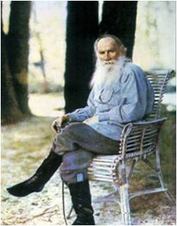

Slide 3
В 2010 году состоялся международный съезд потомков Льва Николаевича Толстого, приуроченный к 100-летию со дня смерти великого писателя.
Семья Толстых, разбросанная по всему свету, в течение многих лет сохраняет свою целостность, семейные ценности и традиции, не теряет связи друг с другом.
Потомки великого писателя живут в 25 странах, их более 350 человек.
Представители знаменитой семьи проживают в России, Франции, Италии, Швеции, Уругвая, Бразилии, США.
18 августа 2010 года представители знаменитой семьи побывали на станции, носящей его имя, где великий писатель провёл последние дни своей жизни.

Slide 4
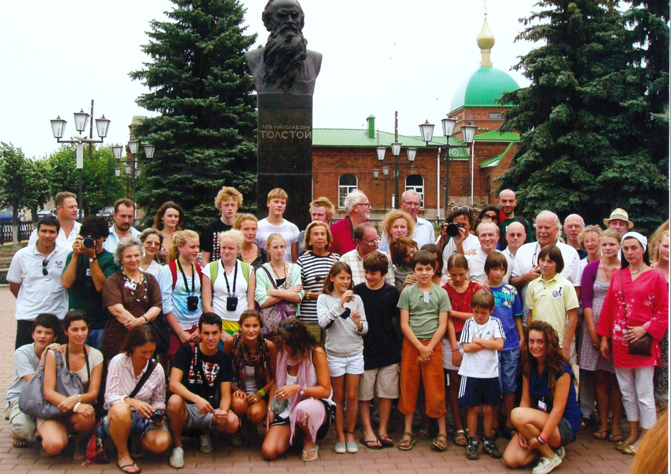
На этом фото все потомки около памятника Льву Толстому в сквере – тут четвёртое, пятое, шестое поколение. Их фамильное древо составлено очень точно и тщательно, поэтому, так сказать « примазаться» к потомкам кому-либо, кто ими не является, не удастся. Каждый потомок имеет свой номер, по которому можно быстро определить и степень родства, и линию родословной, и персональные данные члена семьи.

Slide 5
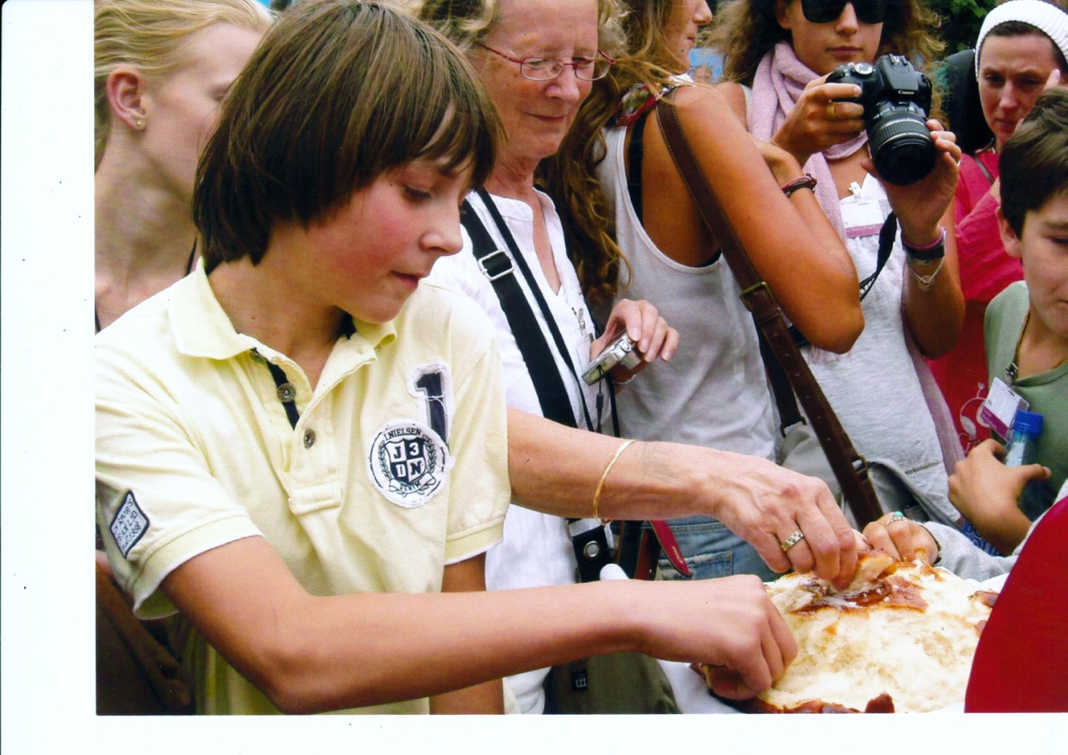
ВСТРЕЧА ГОСТЕЙ ТРАДИЦИОННЫМ РУССКИМ ХЛЕБОМ-СОЛЬЮ

Slide 6
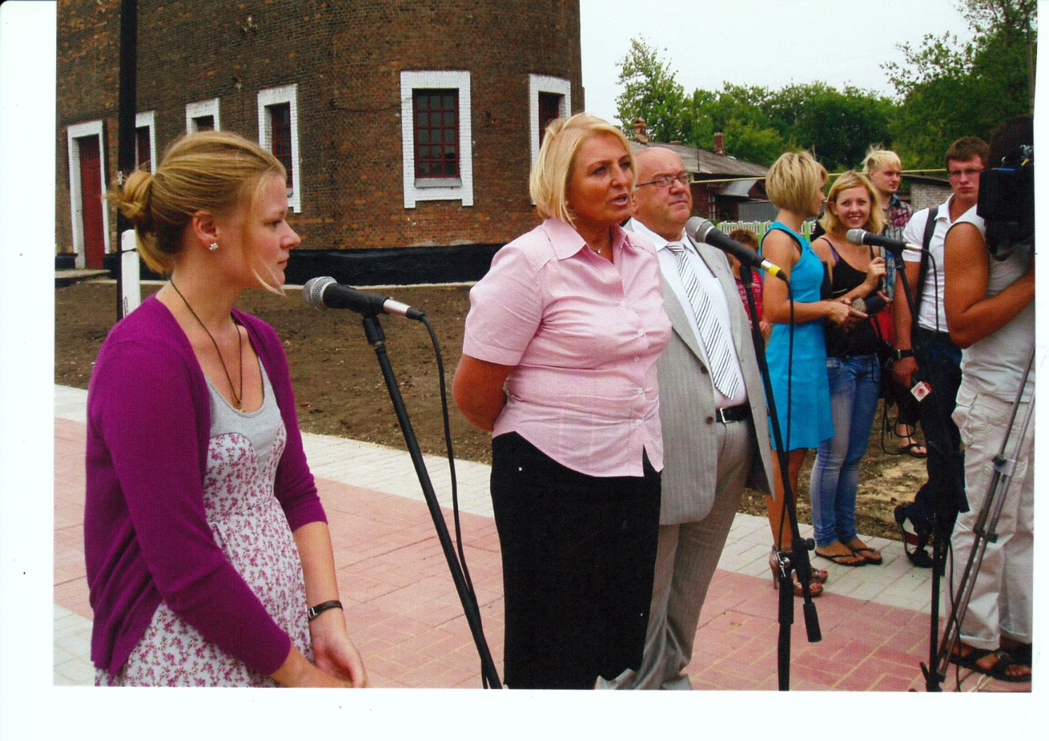
ГОСТЕЙ ПРИВЕТСТВУЕТ ЗАМЕСТИТЕЛЬ ГЛАВЫ АДМИНИСТРАЦИИ ЛИПЕЦКОЙ ОБЛАСТИ ЛЮДМИЛА ВАЛЕНТИНОВНА КУРАКОВА

Slide 7
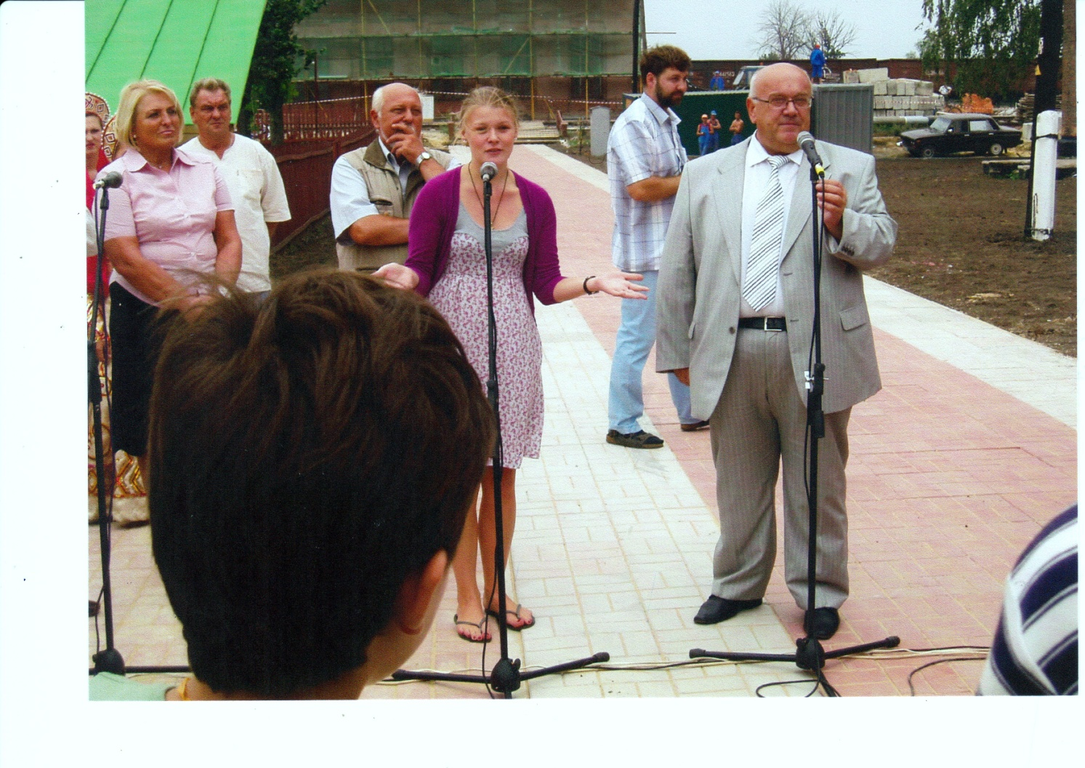
ГОСТЕЙ ПРИВЕТСТВУЕТ ГЛАВА ЛЕВ-ТОЛСТОВСКОГО МУНИЦИПАЛЬНОГО РАЙОНА ЛИПЕЦКОЙ ОБЛАСТИ ЕВГЕНИЙ ВАСИЛЬЕВИЧ КОТОВ

Slide 8
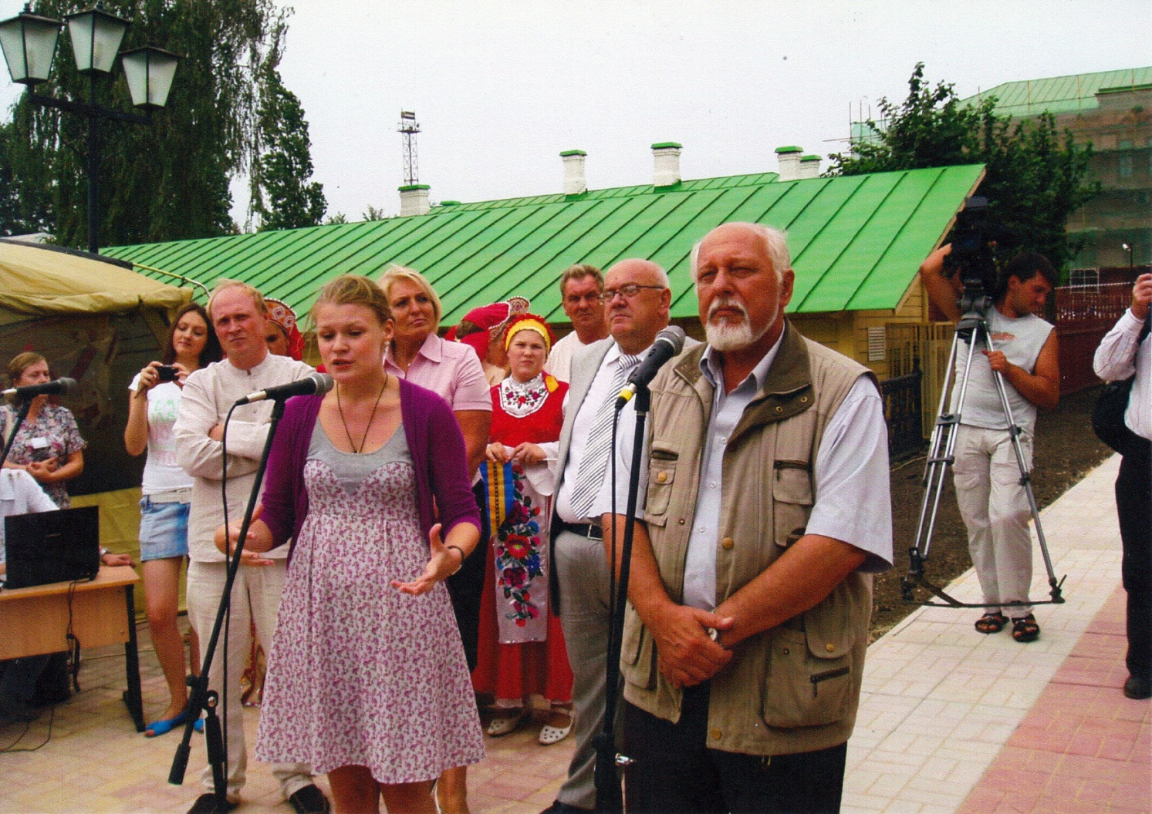
ГОСТЕЙ ПРИВЕТСТВУЕТ ДИРЕКТОР ГОСУДАРСТВЕННОГО МУЗЕЯ
ИМ. ЛЬВА НИКОЛАЕВИЧА ТОЛСТОГО РЕМИЗОВ ВИТАЛИЙ БОРИСОВИЧ

Slide 9
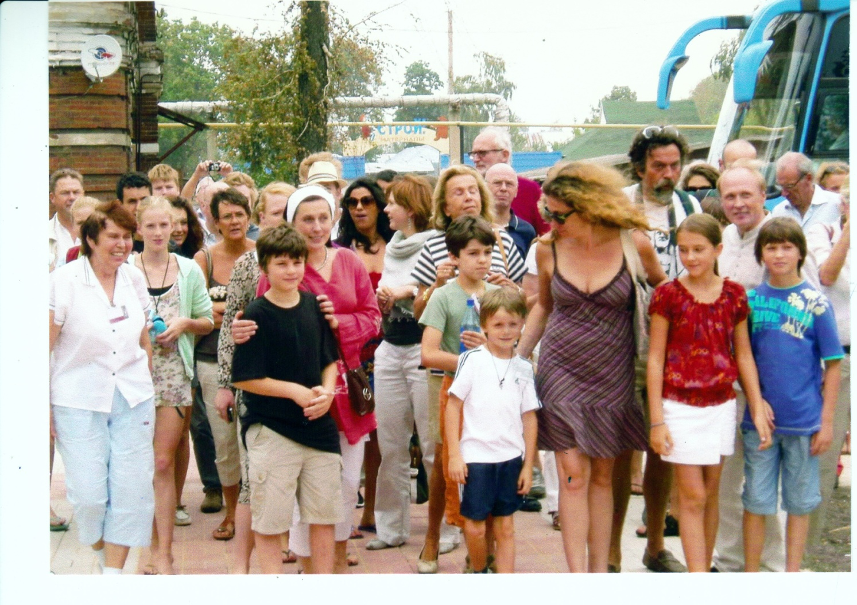
ПОТОМКИ ЛЬВА НИКОЛАЕВИЧА ТОЛСТОГО

Slide 10
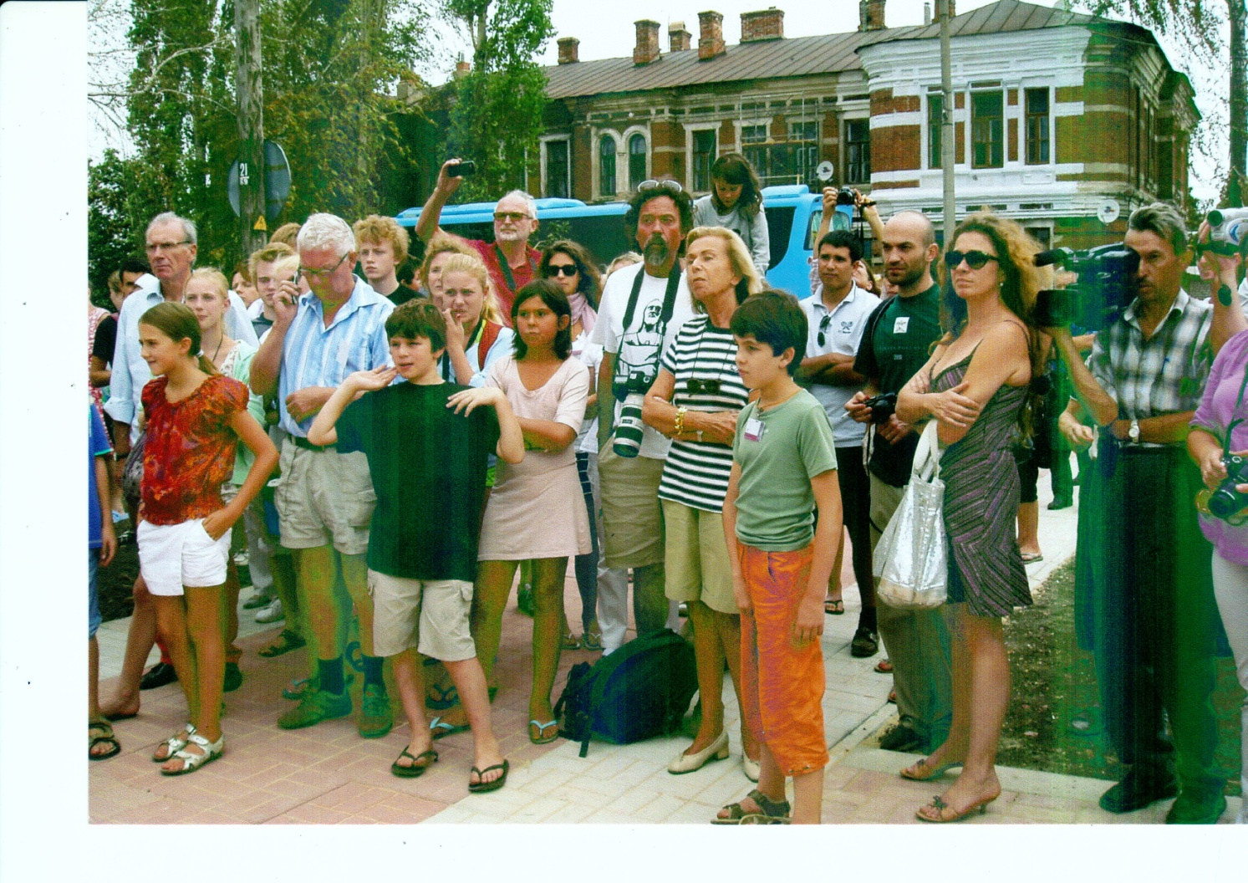
ПОТОМКИ ЛЬВА НИКОЛАЕВИЧА ТОЛСТОГО

Slide 11
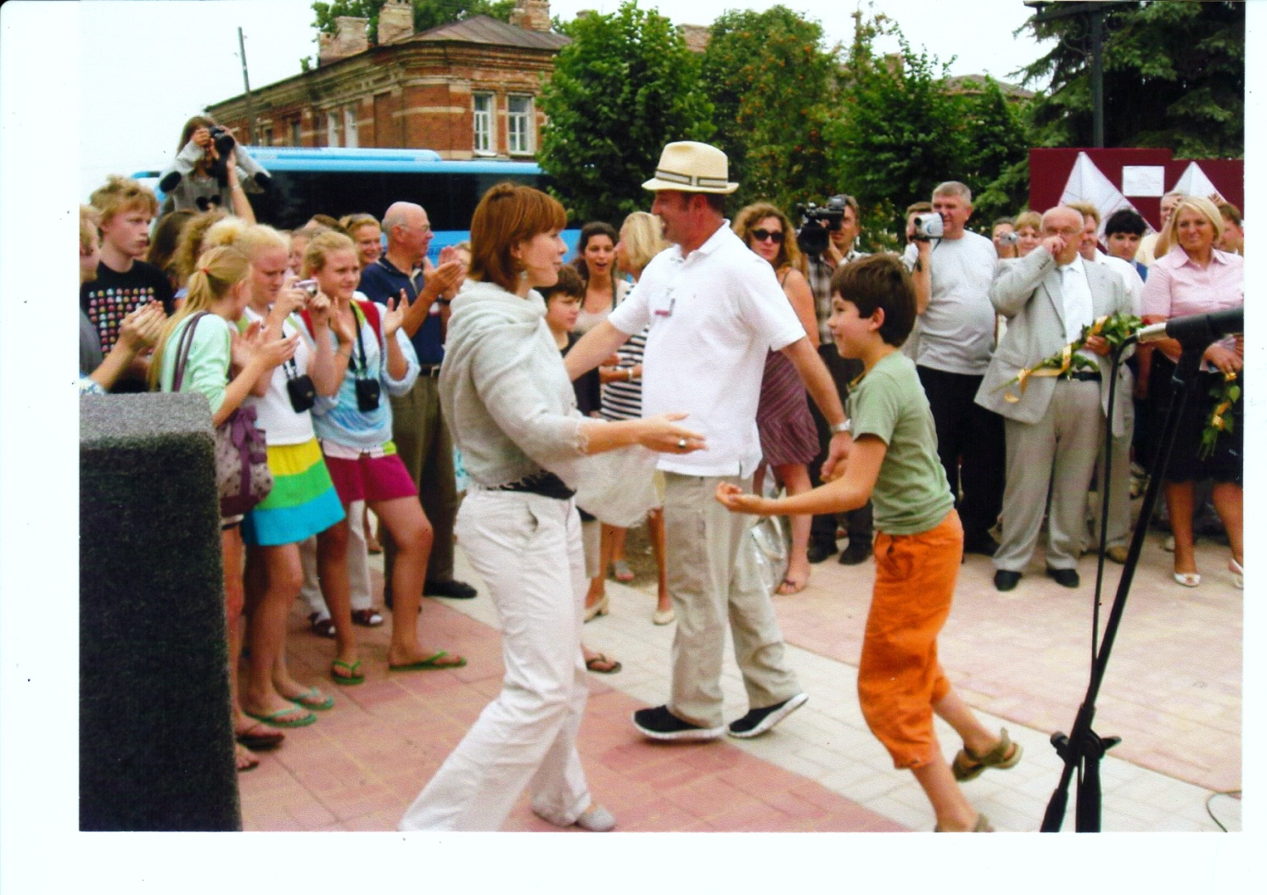
СРЕДИ ГОСТЕЙ ИЗВЕСТНАЯ ТЕЛЕВЕДУЩАЯ ФЁКЛА ТОЛСТАЯ – ПОТОМОК ЛЬВА ТОЛСТОГО

Slide 12
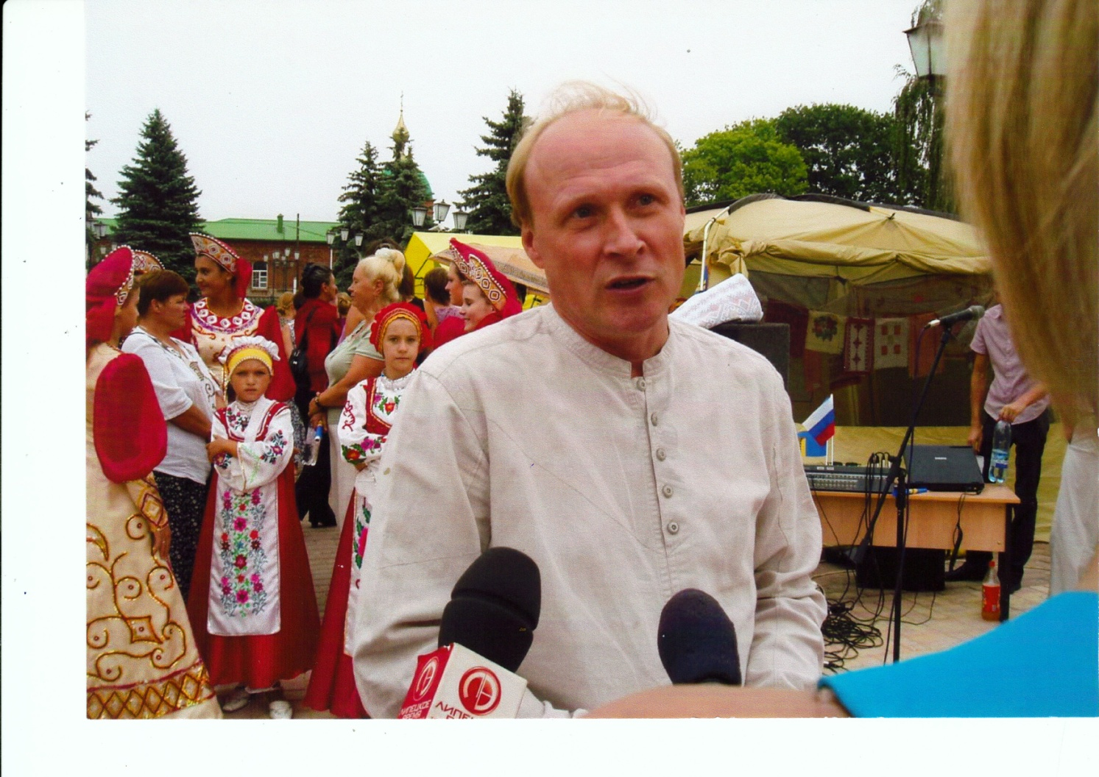
ВЛАДИМИР ИЛЬИЧ ТОЛСТОЙ – ПРАПРАВНУК
ЛЬВА НИКОЛАЕВИЧА ТОЛСТОГО

Slide 13
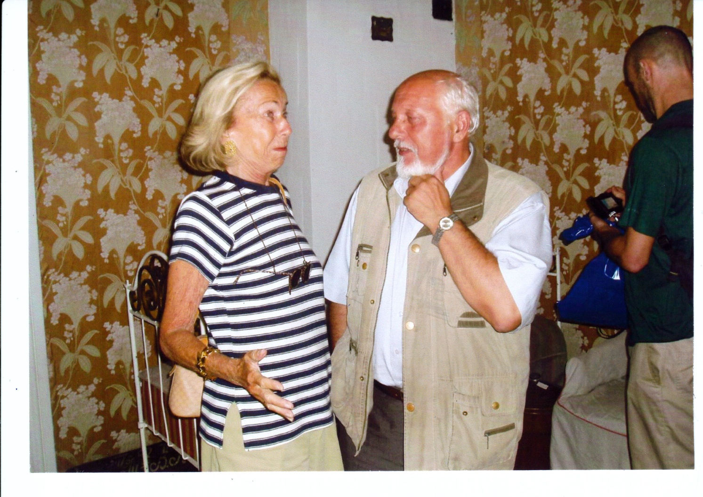
КОЛЕТ ТОЛСТАЯ – ВДОВА ВНУКА ЛЬВА ТОЛСТОГО СЕРГЕЯ ТОЛСТОГО И ДИРЕКТОР ГОСУДАСТВЕННОГО МУЗЕЯ ЛЬВА ТОЛСТОГО ВИТАЛИЙ РЕМИЗОВ

Slide 14
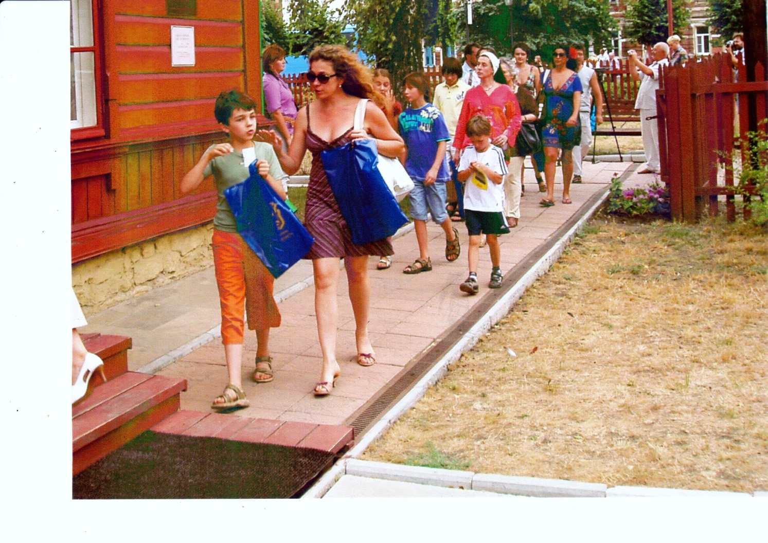
ПОСЕЩЕНИЕ ПОТОМКАМИ МЕМОРИАЛЬНОГО МУЗЕЯ ПАМЯТИ ЛЬВА НИКОЛАЕВИЧА ТОЛСТОГО «АСТАПОВО»

Slide 15
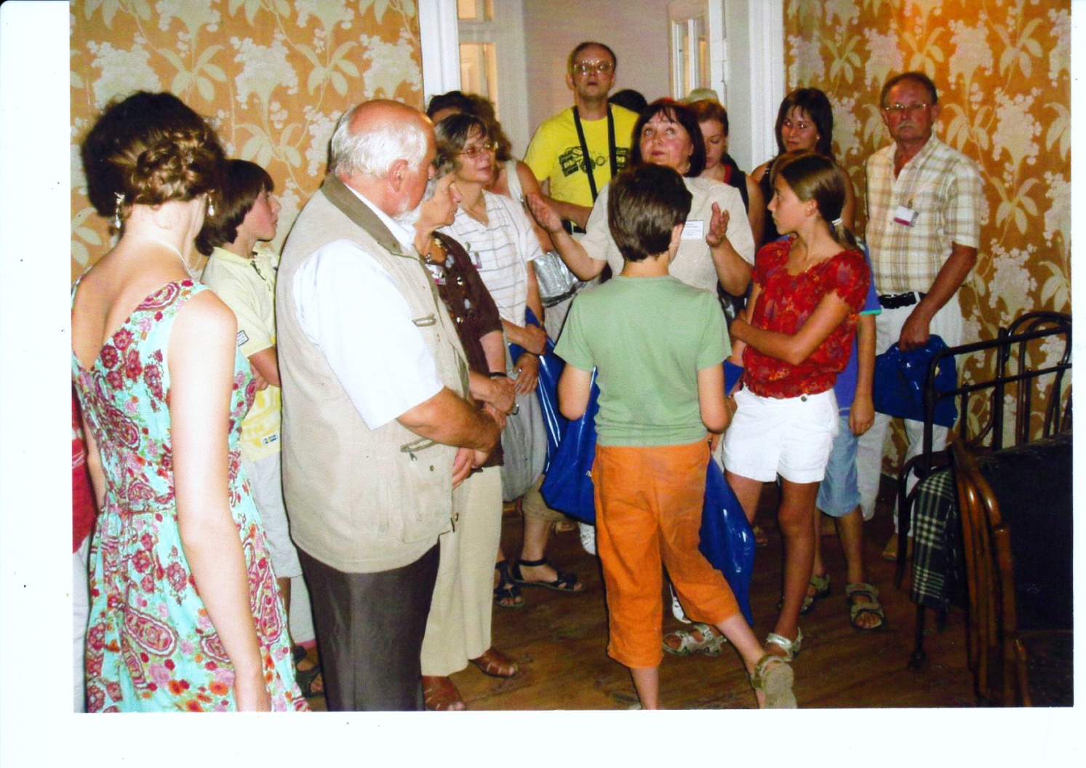
ОСМОТР ЭКСПОЗИЦИЙ МЕМОРИАЛЬНОГО МУЗЕЯ ПАМЯТИ ЛЬВА НИКОЛАЕВИЧА ТОЛСТОГО «АСТАПОВО»

Slide 16
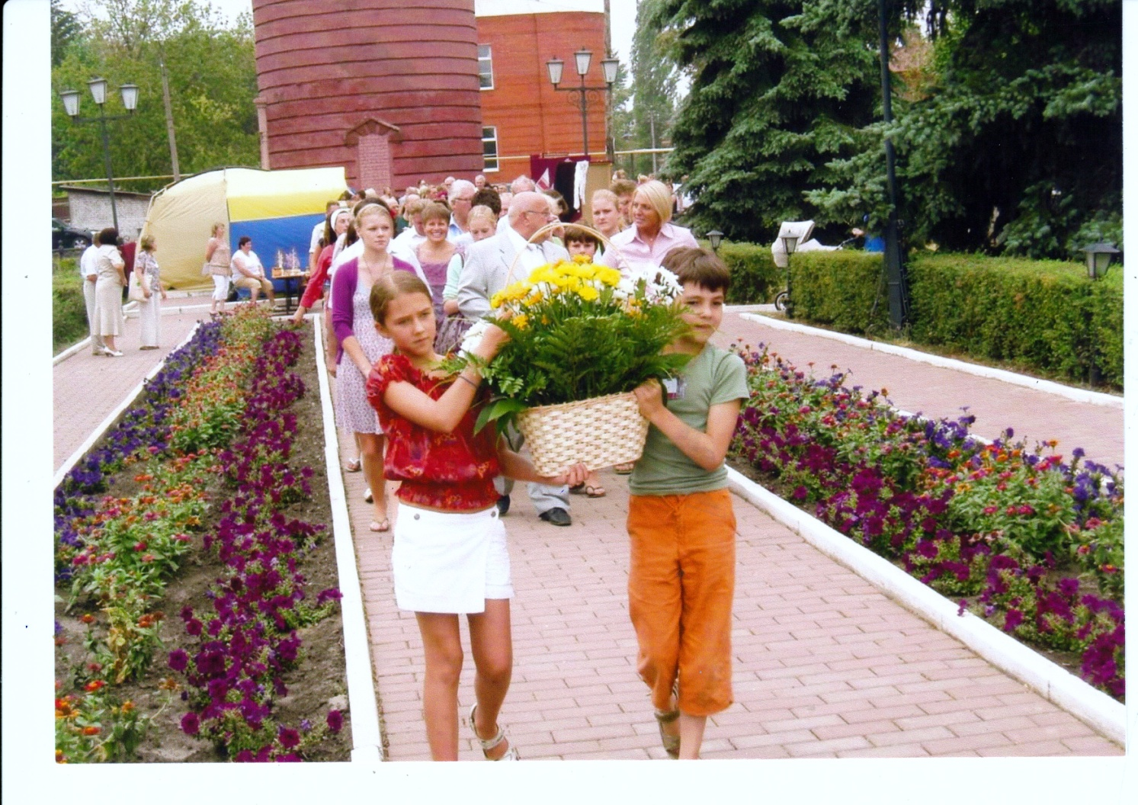
В СКВЕРЕ ЛЬВА НИКОЛАЕВИЧА ТОЛСТОГО ОКОЛО МЕМОРИАЛЬНОГО МУЗЕЯ ПАМЯТИ ЛЬВА НИКОЛАЕВИЧА ТОЛСТОГО «АСТАПОВО»

Slide 17
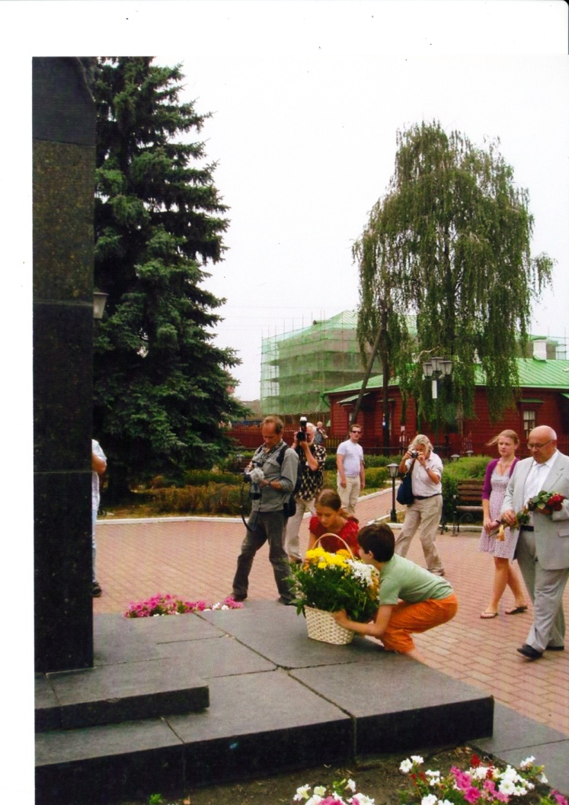
ВОЗЛОЖЕНИЕ ЦВЕТОВ К ПАМЯТНИКУ ЛЬВА НИКОЛАЕВИЧА ТОЛСТОГО

